Slide 1
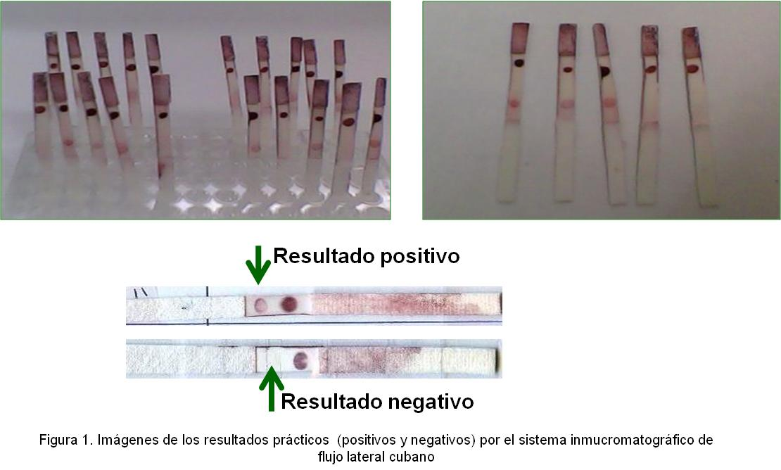
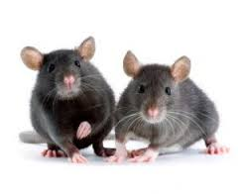
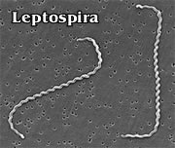
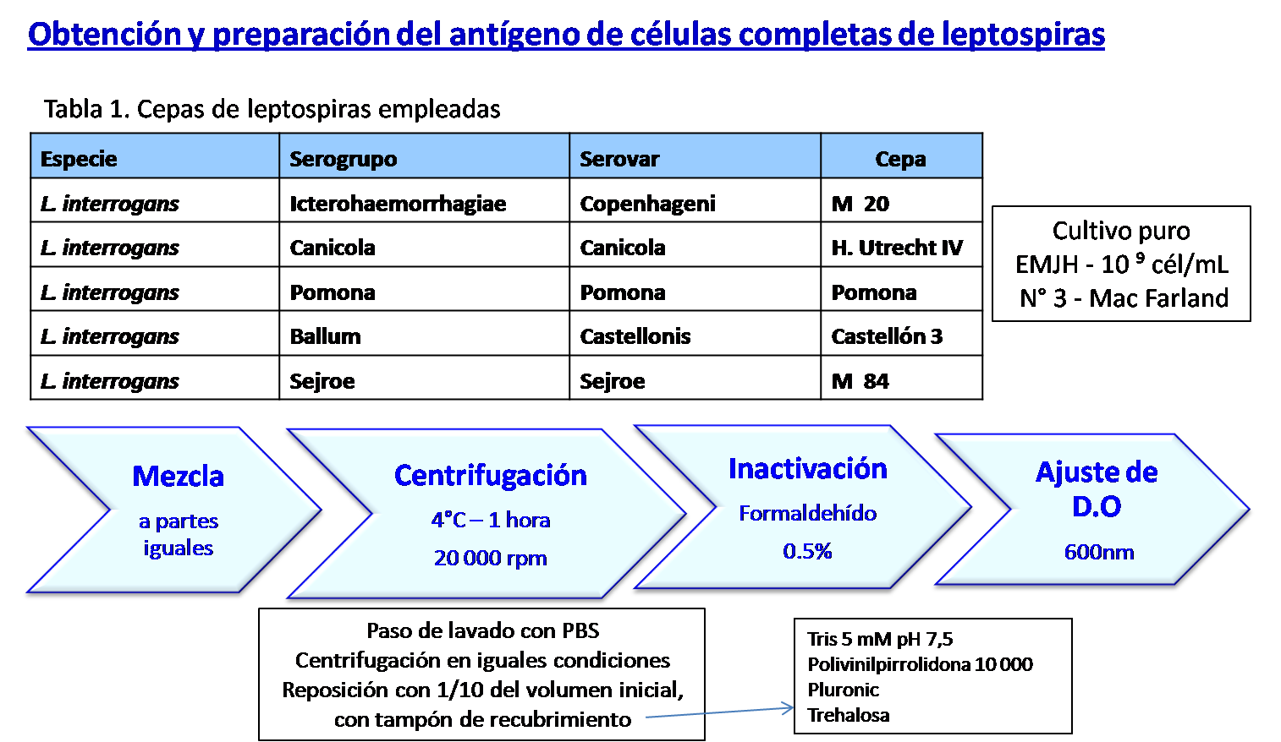
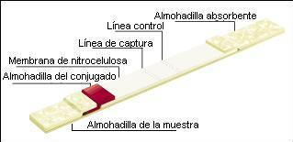
Nuevo sistema inmunocromatográfico de flujo lateral para el diagnóstico rápido de la leptospirosis humana.
Autores: Pérez, Yendrys; ¹ Obregón, Ana Margarita; ² Lemos, Gilda; ³ Machado, Héctor Luis.⁴
Centro de Investigaciones Científicas de la Defensa Civil (CICDC). E-mail: cicdc@infomed.sld.cu, Cuba.
Instituto de Medicina Tropical "Pedro Kourí" (IPK). E-mail: amobregon@ipk.sld.cu, Cuba.
Centro de Ingeniería Genética y Biotecnología (CIGB). E-mail: gilda.lemos@cigb.edu.cu, Cuba.
Centro de Ingeniería Genética y Biotecnología (CIGB). E-mail: gilda.lemos@cigb.edu.cu, Cuba.
INTRODUCCIÓN
RESULTADOS
Enfermedad zoonótica
Leptospira interrogans sensu lato
Difundida ampliamente a nivel mundial
cuadro clínico variable
OBJETIVOS
Desarrollar y evaluar un sistema inmunocromatográfico de flujo lateral, para el diagnóstico rápido de la leptospirosis humana
Tabla 2. Indicadores de desempeño del sistema de flujo lateral
Parámetros | Valor (%) | IC (95%)
Sensibilidad | 96,00 | 90,90 | 100,00
Especificidad | 97,14 | 94,03 | 100,00
Índice de validez | 96,74 | 94,14 | 99,35
Valor predictivo + | 94,74 | 89,06 | 100,00
Valor predictivo - | 97,84 | 95,07 | 100,00
Índice de Youden | 0,93 | 0,88 | 0,98
LR + | 33,60 | 12,78 | 88,37
LR - | 0,04 | 0,01 | 0,12
MATERIALES Y MÉTODOS
Conjugación
Oro coloidal anti IgM humano
Modificación de los protocolos descritos por
De Mey , 1986
Beesley, 1989
Acople a la membrana de nitrocelulosa de:
Antígeno
Conjugado
poli L lisina
Fuente: LNRL,2012
MAT : Microaglutinación con antígenos vivos, técnica de referencia
+: positivo, - : negativo, LR-: razón de verosimilitud negativa; IC: intervalo de confianza del 95% para una p ≤ 0,05
CONCLUSIONES
Evaluación del sistema inmunocromatográfico desarrollado
Se logró desarrollar y evaluar un sistema inmunocromatográfico de flujo lateral, lo cual es de gran importancia y utilidad práctica, para la pesquisa rápida de la leptospirosis humana.
El nuevo sistema inmunocromatográfico de flujo lateral permite la pesquisa rápida de anticuerpos IgM contra leptospiras en sueros humanos y presenta altos valores de sensibilidad, especificidad y concordancia en comparación con el método de referencia, Se recomienda su validación e introducción en la red de laboratorios del Sistema Nacional de Salud en Cuba.
235 sueros
Grupo I
75 sueros con anticuerpos a leptospiras *
Grupo II
140 sueros sin anticuerpos a leptospiras*
Microsoft Excel
Epidat versión 3.1.
* Técnica de referencia: Microaglutinación con antígenos vivos (MAT)

